Slide 1
NIVEAU null · DEEL 27
Beslisautomatisering op schaal — Deel 27
BPMN, CMMN & DMN
BPMN, CMMN & DMN

Slide 2
Na dit deel kun je…
BEELD
Vijf leerdoelen uit de reader
Spreeknotitie: Kort.

Slide 3
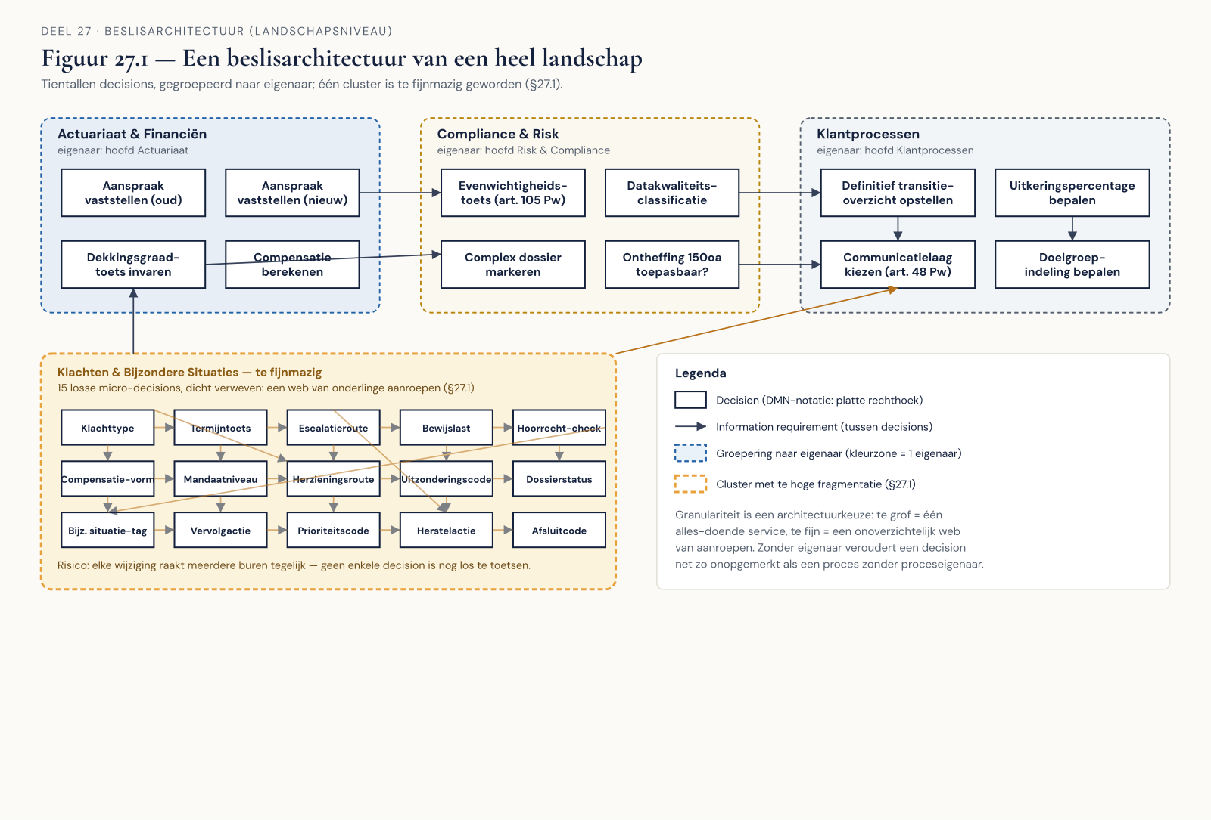
Tientallen decisions, één landschap
leeg
Spreeknotitie: Granulariteit en eigenaarschap worden architectuurvragen.

Slide 4
Granulariteitsanalyse — vijftien decisions
BEELD
Werkboekverwijzing, timer 25 minuten
Spreeknotitie: Individueel.

Slide 5
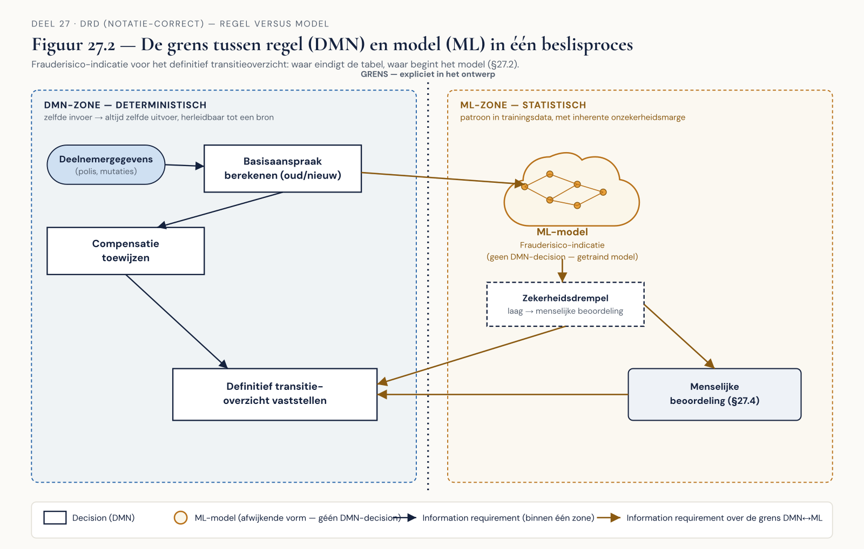
Deterministisch (DMN) versus statistisch (ML)
leeg
Spreeknotitie: Niet vermengen zonder expliciete grens.

Slide 6
Regel of model — acht besluitsituaties
BEELD
Werkboekverwijzing, timer 20 minuten
Spreeknotitie: Individueel.

Slide 7
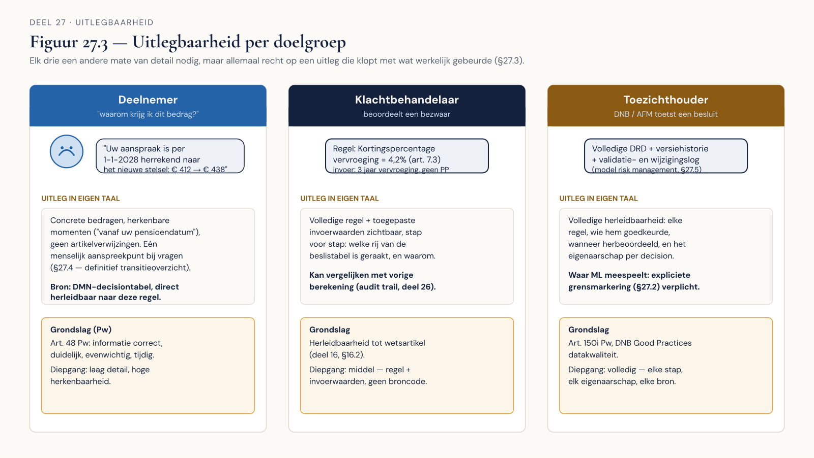
Deelnemer · klachtbehandelaar · toezichthouder
leeg
Spreeknotitie: Elk heeft recht op een kloppende uitleg, elk in eigen taal.

Slide 8
Stap voor stap herleidbaar — een getraind model niet
BEELD
—
Spreeknotitie: Doorslaggevend bij beslissingen die een deelnemer raken.

Slide 9
Ontwerpimplicaties, geen juridische uiteenzetting
BEELD
—
Spreeknotitie: Menselijke tussenkomst en transparantie als ontwerpeis, niet als juridisch vraagstuk hier.

Slide 10
Leg één besluit uit aan drie doelgroepen — de deliverable
BEELD
Werkboekverwijzing, timer 30 minuten
Spreeknotitie: Individueel.

Slide 11
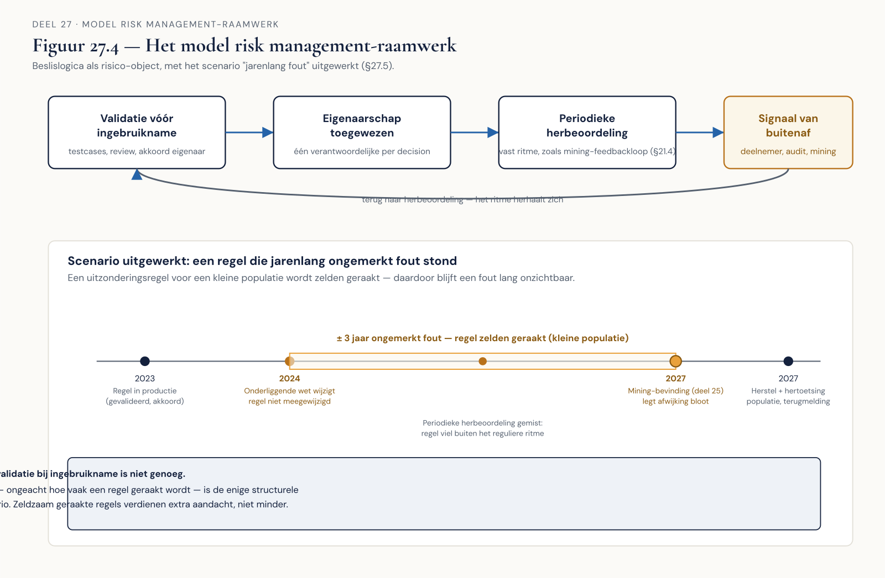
Beslislogica als risico-object
leeg
Spreeknotitie: Validatie, herbeoordeling, en het scenario dat niemand wil.

Slide 12
Niet hypothetisch — zelden geraakte regels zijn het kwetsbaarst
BEELD
—
Spreeknotitie: Wat gebeurt er als het gebeurt?

Slide 13
Model risk-raamwerk — de kerndeliverable
BEELD
Werkboekverwijzing, timer 35 minuten (loopt door)
Spreeknotitie: Individueel, start nu.

Slide 14
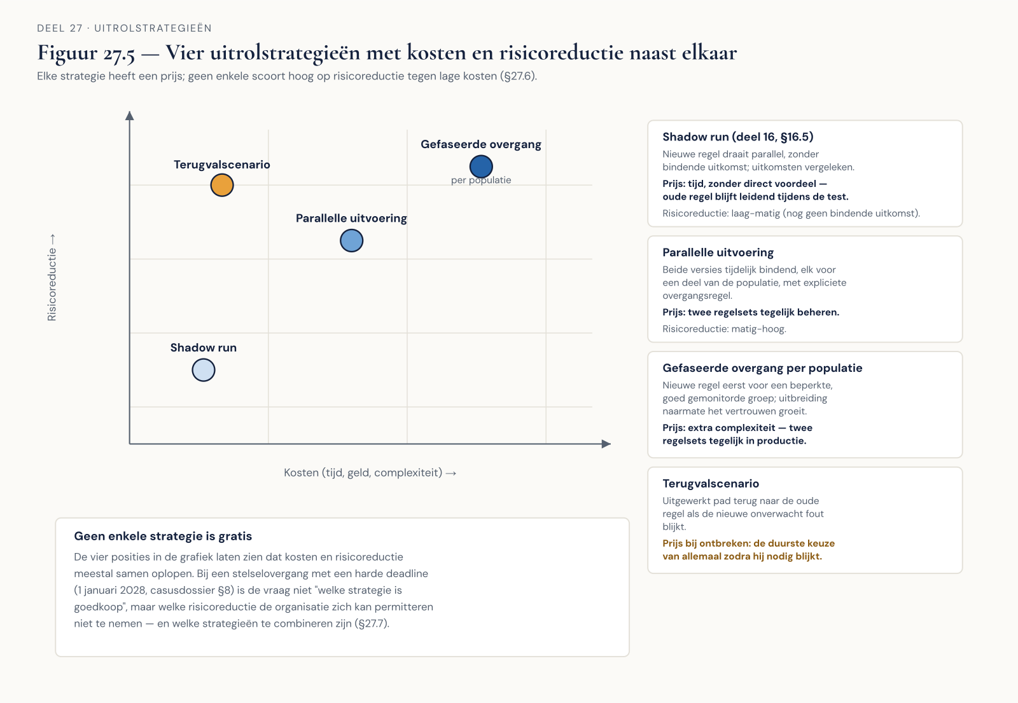
Shadow run · parallel · gefaseerd · terugval
leeg
Spreeknotitie: Elke strategie heeft een prijs.

Slide 15
Kies de uitrolstrategie — verdedig tegen een directeur met haast
BEELD
Werkboekverwijzing, timer 30 minuten
Spreeknotitie: Tweetallen, rollenspel.

Slide 16
Wat er misgaat bij een big bang voor 380.000 deelnemers
BEELD
—
Spreeknotitie: De vraag die elke deelnemer moet kunnen beantwoorden.

Slide 17
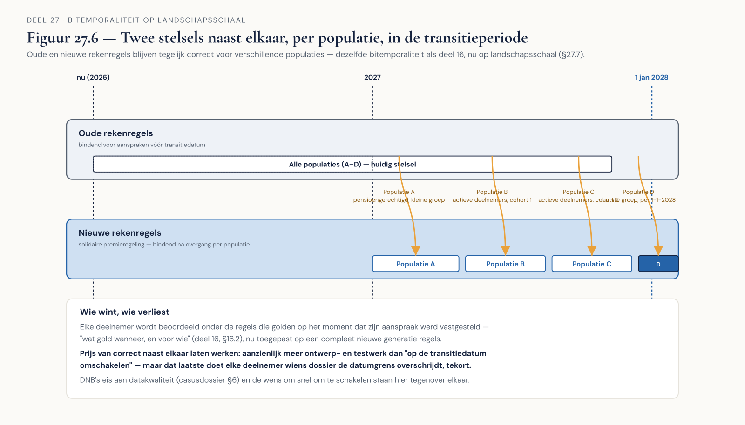
Oude en nieuwe rekenregels, verschillende populaties
leeg
Spreeknotitie: Dezelfde bitemporaliteitsuitdaging als deel 16, nu op landschapsschaal.

Slide 18
Geen omschakelmoment, een omschakelperiode
BEELD
Herinnering aan casusdossier §5
Spreeknotitie: Het ontwerp moet de hele periode aankunnen.

Slide 19
Ontwerp de beslisarchitectuur voor twee stelsels
BEELD
Werkboekverwijzing, timer 30 minuten
Spreeknotitie: Individueel.

Slide 20
Correctheid voor elke populatie versus snelheid van omschakelen
BEELD
Weegschaal: DNB tegenover directie
Spreeknotitie: Geen van beide krijgt alles.

Slide 21
Stellingen
BEELD
Vier stellingen uit het werkboek
Spreeknotitie: Plenair.

Slide 22
Van vijftien decisions tot twee stelsels naast elkaar
BEELD
—
Spreeknotitie: Kort.

Slide 23
Deel 28 — Adaptive case management en kenniswerk
BEELD
Aankondiging: de grens van wat modellering kan vangen
Spreeknotitie: Het tegenovergestelde uiterste van dit deel.

Slide 24
Vragen over deel 27?
Spreeknotitie: Ruimte voor open vragen.

